Slide 1
DC - HOLAUDI
Simon Pierre Kapnang, Lorenz Groß, Deniz Bora

Slide 2
Kurzbeschreibung
Bei dem Projekt DC geht es darum 2 bis 3 unterschiedliche Fahrzeuge mit einer Umgebung / einem Showroom zusammenzuführen, so dass ähnlich auf den Webseiten von bekannten Fahrzeugherstellern ein interaktives System entsteht, bei dem bestimmte Details wie zum Beispiel die Fahrzeugfarbe, oder die Felgen geändert werden können, bis man das Fahrzeug in gewünschter Variante angezeigt bekommt.

Slide 3
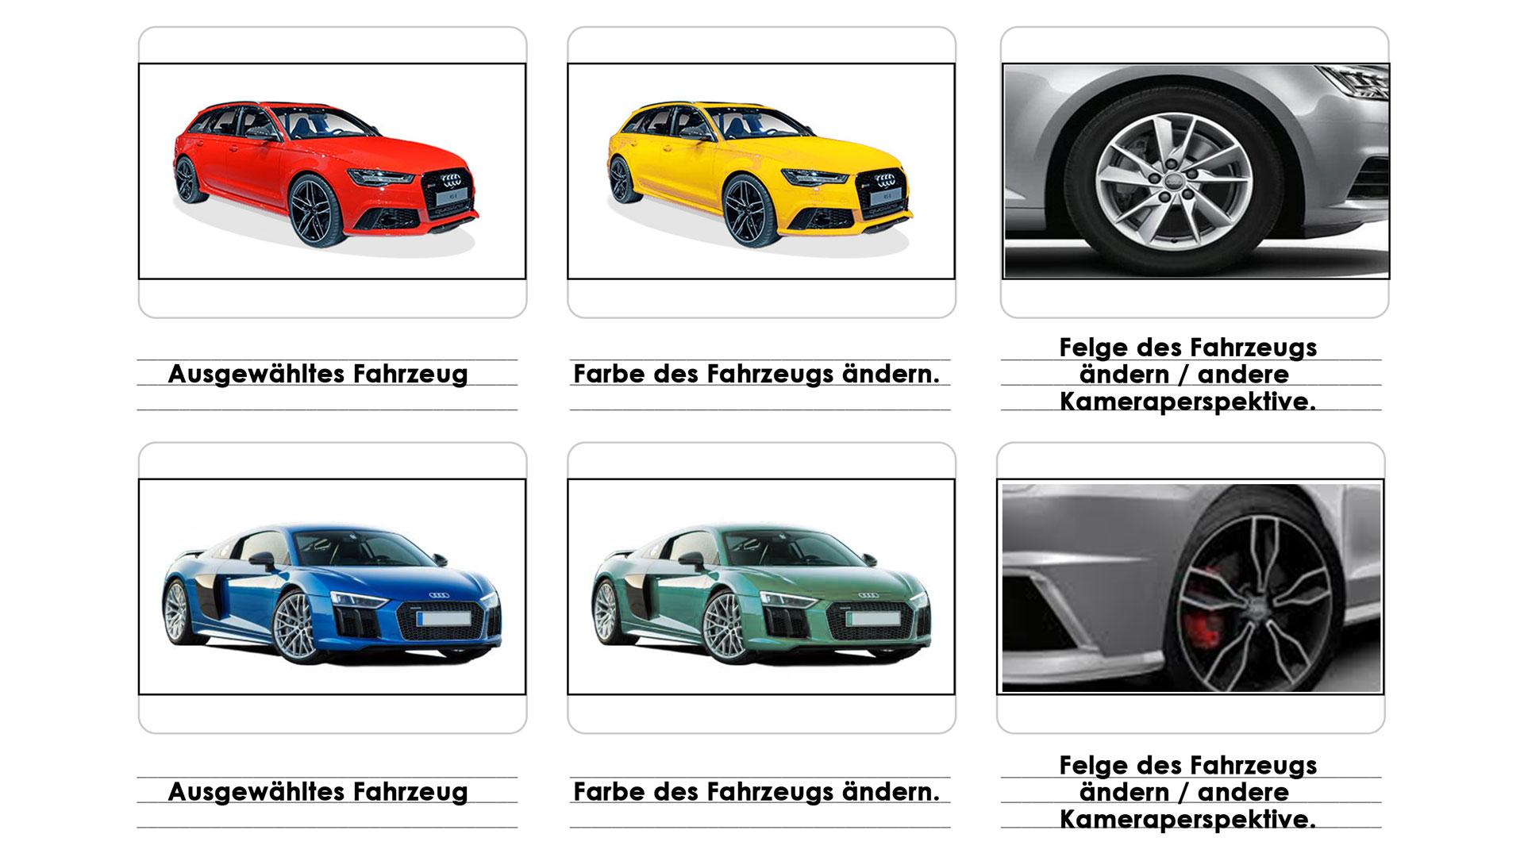
Storyboard

Slide 4
Aufgabenverteilung - Simon Pierre Kapnang
 | Woche 1 25.06. -02.07.18 | Woche 2 02.07. - 09.07.18 | Woche 3 09.07. - 16.07.18 | Woche 4 16.07. - 23.07.18 | Woche 5 23.07. - 30.07.18 | Woche 6 30.07. - 06.08.18
Tätigkeit | 3D - Modellierung von Fahrzeugen | 3D - Modellierung von Fahrzeugen und Showrooms | Erste Recherche und Test Kamerafahrt programmieren | Weitere Kamerafahrten programmieren | Weitere Programmieraufgaben für Kamerafahrten | Fahrzeugbeleuchtung programmieren
 | Woche 7 06.07. - 13.08.18 | Woche 8 13.07. - 20.08.18 | Woche 9 20.08. - 27.08.18 | Woche 10 27.08. - 03.09.18 | Woche 11 03.09. - 10.09.18 | Woche 12 10.09. - 17.09.18
Tätigkeit | Recherche von Hololens / Unity Kompatibilität | Hololens mit Unity verknüpfen | Programmierte Funktionen mit Hololens verbinden | Programmierte Funktionen mit Hololens verbinden | Programmierte Funktionen mit Hololens verbinden | Anwendungstests / Fehlerkorrekturen

Slide 5
Aufgabenverteilung - Deniz Bora
 | Woche 1 25.06. -02.07.18 | Woche 2 02.07. - 09.07.18 | Woche 3 09.07. - 16.07.18 | Woche 4 16.07. - 23.07.18 | Woche 5 23.07. - 30.07.18 | Woche 6 30.07. - 06.08.18
Tätigkeit | Erste Recherche für Materialänderungen in C# | Materialänderungen programmieren (Fahrzeugfarbe ändern) | Materialänderungen programmieren (Fahrzeugfarbe ändern) | Erste Recherche Komponentenänderungen in C# | Felgenänderung programmieren | Felgenänderung programmieren
 | Woche 7 06.07. - 13.08.18 | Woche 8 13.07. - 20.08.18 | Woche 9 20.08. - 27.08.18 | Woche 10 27.08. - 03.09.18 | Woche 11 03.09. - 10.09.18 | Woche 12 10.09. - 17.09.18
Tätigkeit | Recherche Verknüpfung Hololens mit Unity | Hololens mit Unity verknüpfen | Programmierte Funktionen mit Hololens verbinden | Programmierte Funktionen mit Hololens verbinden | Anwendungstests / Fehlerkorrekturen | Anwendungstests / Fehlerkorrekturen

Slide 6
Aufgabenverteilung - Lorenz Groß
 | Woche 1 25.06. -02.07.18 | Woche 2 02.07. - 09.07.18 | Woche 3 09.07. - 16.07.18 | Woche 4 16.07. - 23.07.18 | Woche 5 23.07. - 30.07.18 | Woche 6 30.07. - 06.08.18
Tätigkeit | Wie wird das Menü aussehen und welche Funktionen hat es | Recherche wie kann ich ein Menü in Unity einbinden | Menü erstellen / Button programmieren und animieren | Menü erstellen / Button programmieren und animieren | Kamerafahrten erstellen und Menü dynamisch einblenden | Kamerafahrten erstellen und Menü dynamisch einblenden
 | Woche 7 06.07. - 13.08.18 | Woche 8 13.07. - 20.08.18 | Woche 9 20.08. - 27.08.18 | Woche 10 27.08. - 03.09.18 | Woche 11 03.09. - 10.09.18 | Woche 12 10.09. - 17.09.18
Tätigkeit | Recherche Verknüpfung Hololens mit Unity | Hololens mit Unity verknüpfen | Programmierte Funktionen mit Hololens verbinden | Programmierte Funktionen mit Hololens verbinden | Anwendungstests / Fehlerkorrekturen | Anwendungstests / Fehlerkorrekturen

Slide 7
Meilensteine
Risiko
3D-Modellierung
Programmierungsaufgaben
Integration einzelner Funktionen mit Hololens
Hololens-
integration

